Slide 1
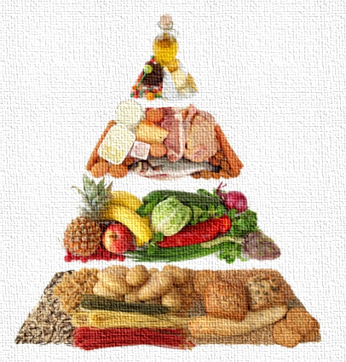
Optimal Diet Problem
ΡΟΥΣΚΑ ΝΑΤΑΛΙΑ
1092581

Slide 2
Στόχος
Stigler’s problem 1945: Κάλυψη θρεπτικών αναγκών με το ελάχιστο δυνατό κόστος
Δεδομένα από USDA: 64 τροφές, 8 θρεπτικά συστατικά (θερμίδες, πρωτείνη, ασβέστιο, σίδηρος, βιταμίνη A, βιταμίνη C, υδατάνθρακες και φυτικές ίνες)
Επέκταση με περιορισμούς ποικιλίας μεταξύ των ημερών

Slide 3
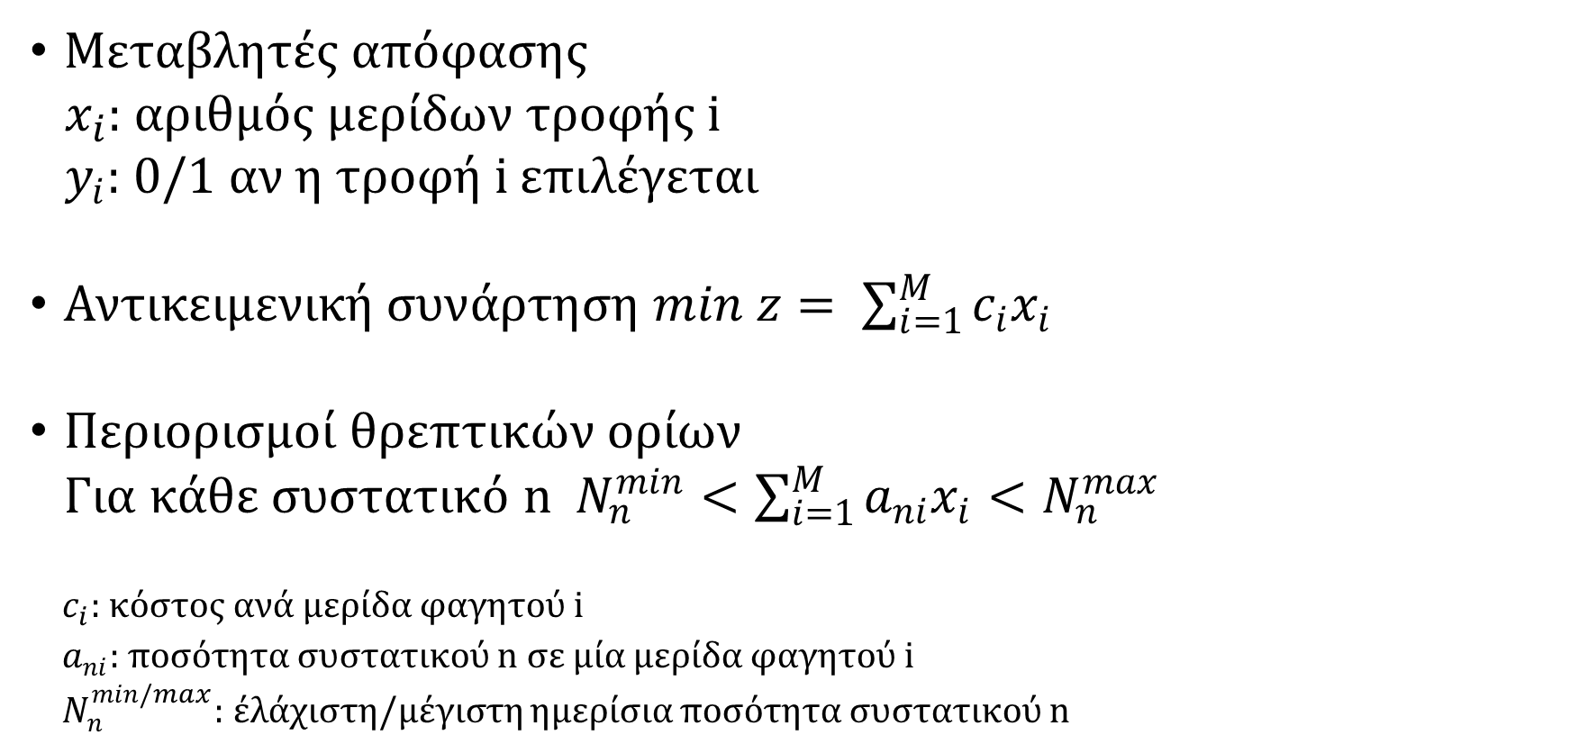
Σενάριο 1 - Μοντελοποίηση
Μεταβλητές απόφασης
${ x}_{i}:$αριθμός μερίδων τροφής i
${ y}_{i}:$ 0/1 αν η τροφή i επιλέγεται
Αντικειμενική συνάρτηση $min z= \sum_{i=1}^{M}{c_{i}x_{i}}$
Περιορισμοί θρεπτικών ορίων
Για κάθε συστατικό n $N_{n}^{min}<\sum_{i=1}^{M}{a_{ni}x_{i}<N_{n}^{max}}$
${ c}_{i}:$κόστος ανά μερίδα φαγητού i
${ a}_{ni}:$ ποσότητα συστατικού n σε μία μερίδα φαγητού i
$N_{n}^{min/max}$: έλάχιστη/μέγιστη ημερίσια ποσότητα συστατικού n

Slide 4
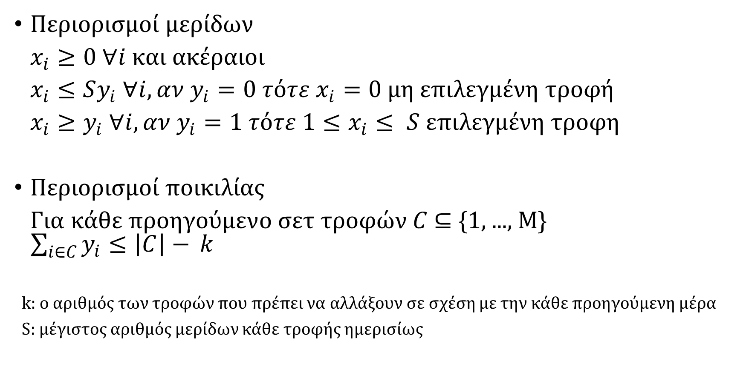
Σενάριο 1 - Μοντελοποίηση
Περιορισμοί μερίδων
$x_{i}≥0 ∀i$ και ακέραιοι
$x_{i}≤Sy_{i} ∀i, αν y_{i}=0 τότε x_{i}=0$ μη επιλεγμένη τροφή
$x_{i}≥y_{i}$ $∀i, αν y_{i}=1 τότε {1≤x}_{i}≤ S$επιλεγμένη τροφη
Περιορισμοί ποικιλίας
Για κάθε προηγούμενο σετ τροφών $C \text{⊆ \{1, ..., }\text{M}\text{\} } \sum_{i∈C}{y_{i}≤\left|C\right|− }k$
k: o αριθμός των τροφών που πρέπει να αλλάξουν σε σχέση με την κάθε προηγούμενη μέρα
S: μέγιστος αριθμός μερίδων κάθε τροφής ημερισίως

Slide 5
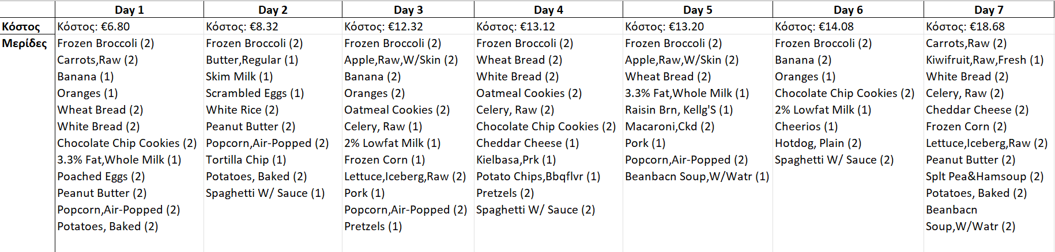
Σενάριο 1 - Αποτελέσματα
Για S=2, k=8
Σταδιακή αύξηση κόστους
Frozen broccoli φθηνό/θρεπτικό

Slide 6
Σενάριο 1 – Παράμετροι S, k
k=7 περισσότερα φθηνά/θρεπτικά τρόφιμα επαναχρησιμοποιούνται, ποικιλία μειώνεται, κόστος σχετικά σταθερό (12.48$ τελευταία μέρα)
k=9 λύση για 3 πρώτες ημέρες, 4η ημέρα ανέφικτη.
S=1 κόστος αυξάνεται από την 1η μέρα σε 11.52$, χρειάζονται ~15 διαφορετικά τρόφιμα για να καλυφθούν τα θρεπτικά όρια.
S=3 το μοντέλο κολλάει σε πολύ λίγα φθηνά/θρεπτικά τρόφιμα, μόνο λύση για 1^{η} μέρα

Slide 7
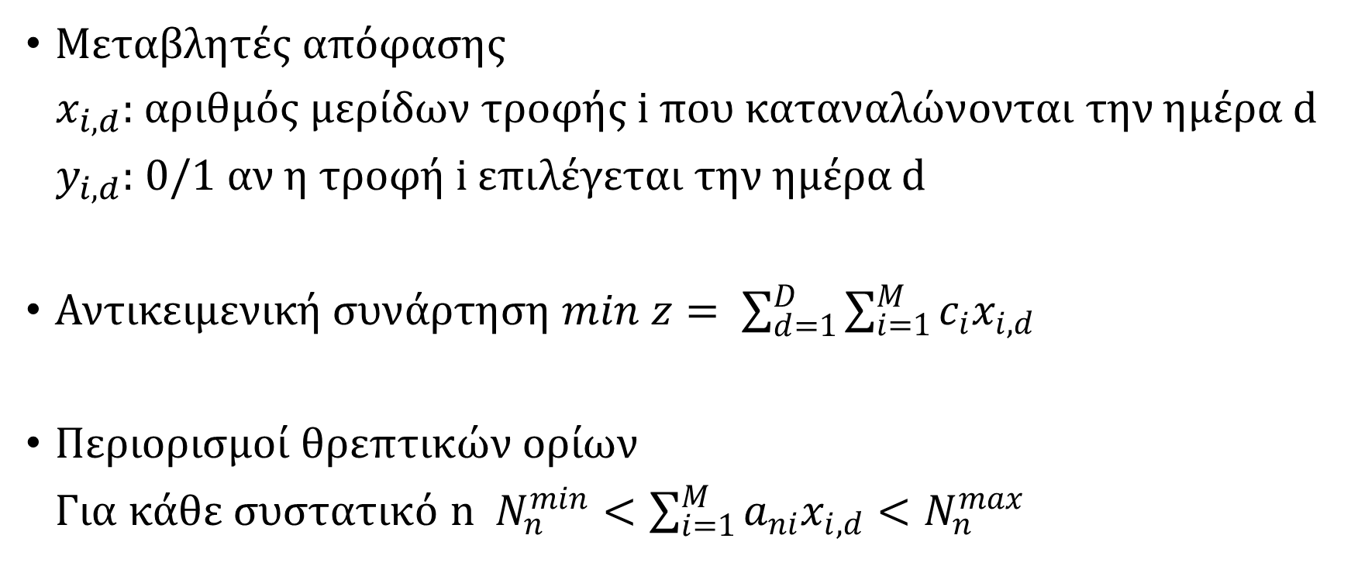
Σενάριο 2 - Μοντελοποίηση
Μεταβλητές απόφασης
${ x}_{i,d}:$αριθμός μερίδων τροφής i που καταναλώνονται την ημέρα d
${ y}_{i,d}:$ 0/1 αν η τροφή i επιλέγεται την ημέρα d
Αντικειμενική συνάρτηση $min z= \sum_{d=1}^{D}{\sum_{i=1}^{M}{c_{i}x_{i,d}}}$
Περιορισμοί θρεπτικών ορίων
Για κάθε συστατικό n $N_{n}^{min}<\sum_{i=1}^{M}{a_{ni}x_{i,d}<N_{n}^{max}}$

Slide 8
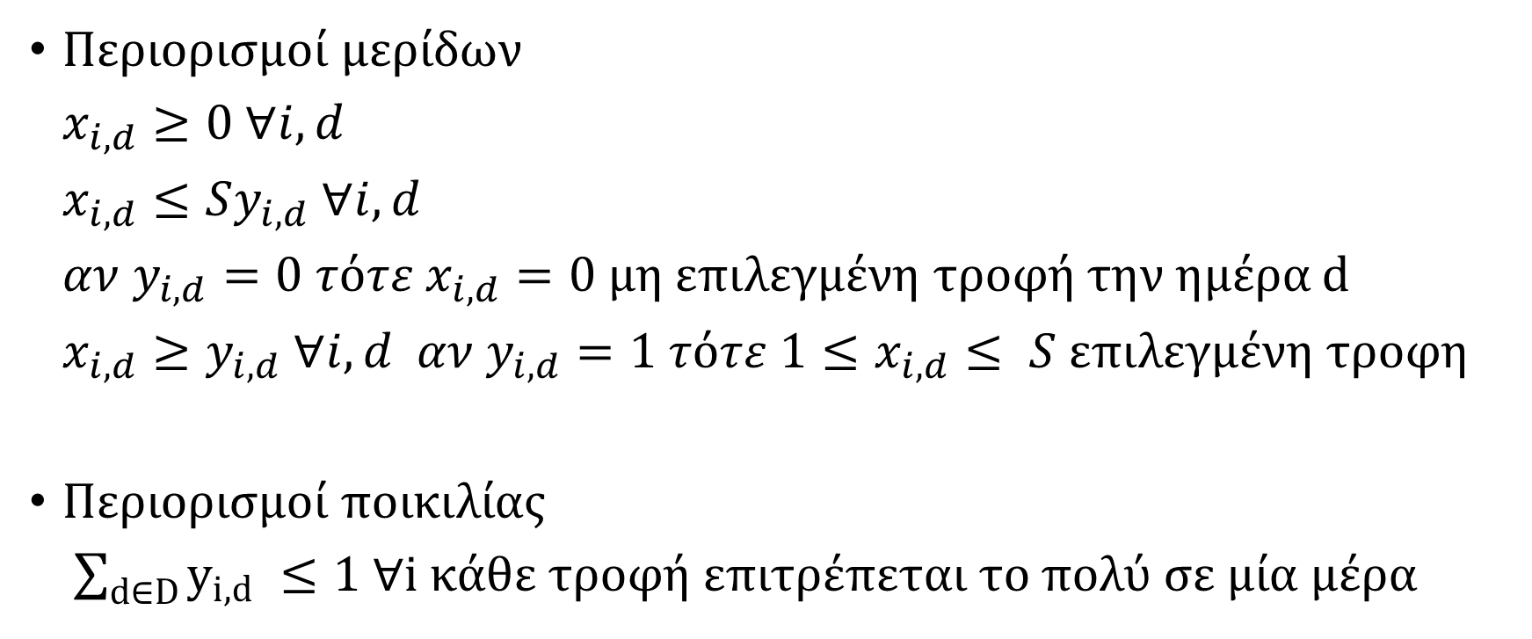
Σενάριο 2 - Μοντελοποίηση
Περιορισμοί μερίδων
$x_{i,d}≥0 ∀i,d$
$x_{i,d}≤Sy_{i,d} ∀i,d$
$αν y_{i,d}=0 τότε x_{i,d}=0$ μη επιλεγμένη τροφή την ημέρα d
$x_{i,d}≥y_{i,d}$ $∀i,d αν y_{i,d}=1 τότε {1≤x}_{i,d}≤ S$επιλεγμένη τροφη
Περιορισμοί ποικιλίας
$\sum_{d∈D}{y_{i,d} }≤1 ∀i$ κάθε τροφή επιτρέπεται το πολύ σε μία μέρα

Slide 9
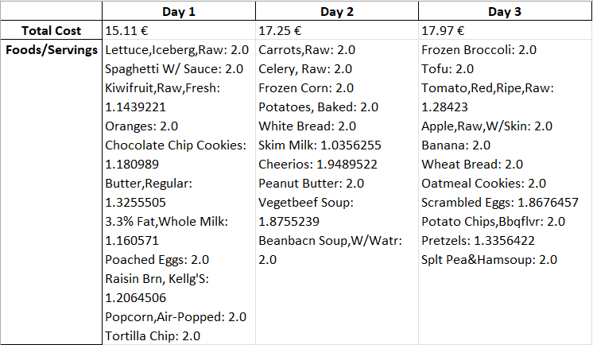
Σενάριο 2 - Αποτελέσματα
Για D=3, S=2 H βέλτιστη λύση βρέθηκε σε χρόνο ~9 λεπτών και καμία τροφή δεν επαναλαμβάνεται

Slide 10
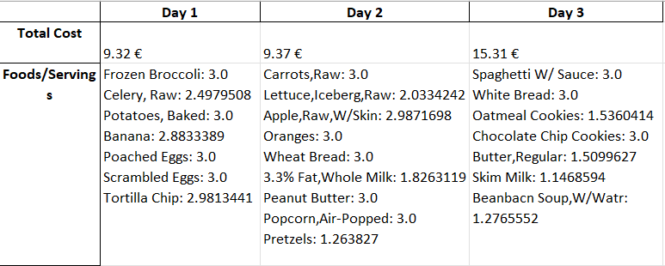
Σενάριο 2 - Αποτελέσματα
D=3, S=3: Βέλτιστη λύση σε 41 sec, μικρότερο κόστος/day, αλλά λιγότερα διαφορετικά τρόφιμα ανά ημέρα

Slide 11
Σενάριο 2 – Παράμετρος D
D=4: Εκθετική αύξηση χρόνου επίλυσης λόγω 2M νέων μεταβλητών και N νέων περιορισμών (πολύ βαρύ υπολογιστικά)
Χαλάρωση περιορισμού ποικιλίας: Κάθε φαγητό επιτρέπεται το πολύ 2 φορές
Για D=4 και S=2 η λύση να βρέθηκε σε ~8 sec, τις δύο πρώτες μέρες προτείνονται τα ίδια φθηνά/θρεπτικά φαγητά και τις επόμενες δύο, διαφορετικό σετ τροφίμων.

Slide 12
Ευχαριστώ για τον χρόνο σας!

